Slide 1
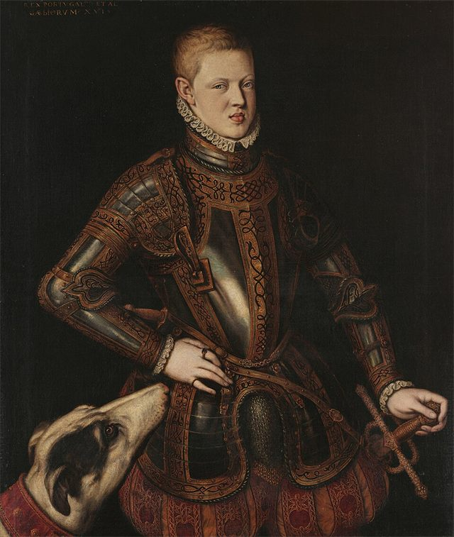
PORTUGUÊS, 3.º ANO, MÓDULO 7, LIÇÃO M7-F09, UNIDADE 5
EPI
13
É a hora!
Um rei desapareceu numa batalha no Norte de África e um país inteiro ficou à espera dele durante séculos. Pessoa acha que ainda vale a pena esperar.
D. Sebastião (Cristóvão de Morais, c. 1571-1574, MNAA). Domínio público
lê, faz, leva
Lição M7-F09, É a hora!
1

Slide 2
ABRIR, CINCO MINUTOS
EPI
Por quem, ou pelo quê, ainda esperamos?
Lição M7-F09, É a hora!
2

Slide 3
LER: A — «D. SEBASTIÃO, REI DE PORTUGAL» (1 DE 2)
EPI
Louco, sim, louco, porque quis grandeza
Qual a Sorte a não dá.
Não coube em mim minha certeza;
Por isso onde o areal está
Ficou meu ser que houve, não o que há.
Mensagem (20-2-1933), Arquivo Pessoa
Lição M7-F09, É a hora!
3

Slide 4
LER: A — «D. SEBASTIÃO, REI DE PORTUGAL» (2 DE 2)
EPI
Minha loucura, outros que me a tomem
Com o que nela ia.
Sem a loucura que é o homem
Mais que a besta sadia,
Cadáver adiado que procria?
Mensagem (20-2-1933), Arquivo Pessoa
Lição M7-F09, É a hora!
4

Slide 5
LER: B — «NEVOEIRO»
EPI
Nem rei nem lei, nem paz nem guerra,
Define com perfil e ser
Este fulgor baço da terra
Que é Portugal a entristecer —
Brilho sem luz e sem arder
Como o que o fogo-fátuo encerra.
Ninguém sabe que coisa quer.
Ninguém conhece que alma tem,
Nem o que é mal nem o que é bem.
(Que ânsia distante perto chora?)
Tudo é incerto e derradeiro.
Tudo é disperso, nada é inteiro.
Ó Portugal, hoje és nevoeiro...
É a hora!
Valete, Fratres.
Mensagem, III. «O Encoberto» (10-12-1928), Arquivo Pessoa
Lição M7-F09, É a hora!
5

Slide 6
O ESSENCIAL
EPI
Três coisas a fixar
1
D. Sebastião desapareceu em Alcácer Quibir a 4 de agosto de 1578; como o corpo não foi reconhecido por todos, nasceu a crença de que havia de voltar: o sebastianismo.
2
Em «D. Sebastião» e em «Nevoeiro», Pessoa faz do rei desaparecido o símbolo do que falta cumprir-se em Portugal: «É a hora!».
3
A mesma espera aparece em Frei Luís de Sousa, que leste no 2.º ano: lá era tragédia, aqui é mito.
Lição M7-F09, É a hora!
6

Slide 7
VER
EPI
Recorda
A batalha de Alcácer Quibir, onde D. Sebastião desapareceu, foi no Norte de África. Em Frei Luís de Sousa, que leste no 2.º ano, é dessa batalha que regressa D. João de Portugal.
Lição M7-F09, É a hora!
7

Slide 8

AGORA NO TELEMÓVEL, QUINZE MINUTOS
EPI
Abre a lição no telemóvel
1
Lê e responde aos cartões, um de cada vez
2
No fim, o cartão extra: «O país à espera»
3
O percurso marca a lição como feita
pedrohfernandes-klk.github.io/​pt/​m7/​licao-m7-f09/​
Lição M7-F09, É a hora!
8

Slide 9
PAUSA: CARTÕES NO TELEMÓVEL
EPI
Três minutos, com placar
1
Na lição, toca em «Sala» e escreve o código do ecrã e uma alcunha
2
Faz os cartões que o ecrã indica
3
Quando acabares, olha para o placar
pedrohfernandes-klk.github.io/​pt/​m7/​licao-m7-f09/​
Lição M7-F09, É a hora!
9

Slide 10
SÍNTESE
EPI
Para fixar
1
Em «D. Sebastião», o rei fala na 1.ª pessoa e faz da loucura a grandeza que distingue o homem do «cadáver adiado que procria».
2
«Nevoeiro» descreve Portugal «hoje» como «fulgor baço» e «fogo-fátuo», um país sem definição, e fecha com «É a hora!».
3
O mesmo desaparecimento em Alcácer Quibir (1578) dá tragédia em Frei Luís de Sousa e mito em Mensagem: um regresso que destrói e um que se espera.
Lição M7-F09, É a hora!
10

Slide 11
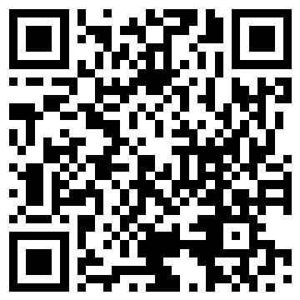
ATÉ À PRÓXIMA AULA
EPI
No telemóvel ou no PC da escola
1
Termina o baralho da lição M7-F09 e o cartão extra
2
Espreita a lição seguinte, «Defender o projeto»
3
Antes de sair: foto do caderno para o portefólio
pedrohfernandes-klk.github.io/​pt/​m7/​
Lição M7-F09, É a hora!
11

